Slide 1
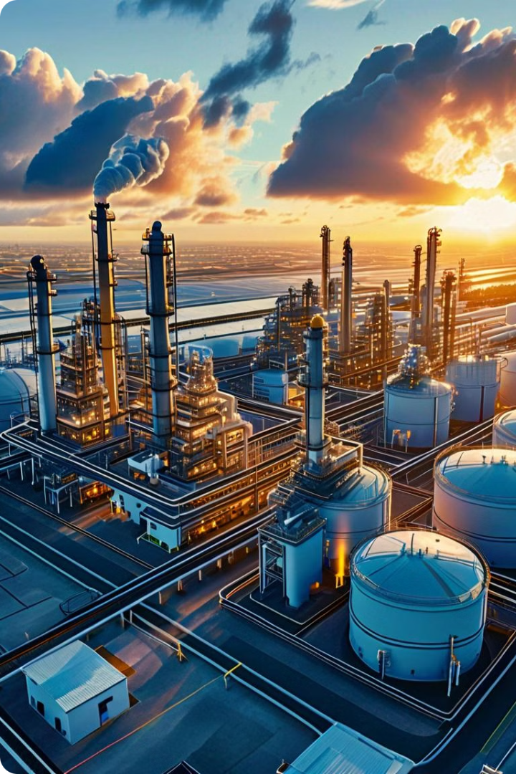
Petrolul – sursă de materii prime organice
Petrolul reprezintă o sursă valoroasă de materii prime organice, datorită complexității sale chimice și diversității utilizărilor. Acest combustibil fosil, format din amestecuri de hidrocarburi, este extras din depozite subterane și este supus unor procese de rafinare și transformare pentru a genera o gamă largă de produse esențiale în numeroase sectoare industriale.
NM

Slide 2
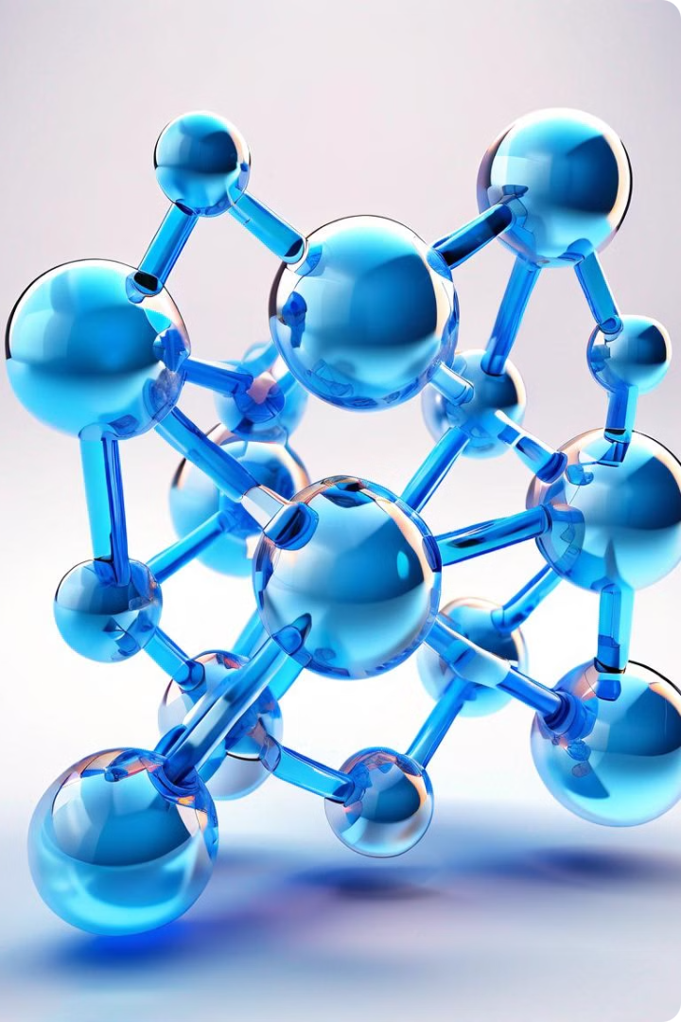
Compoziția chimică a petrolului
1
Hidrocarburi
Principalele componente ale petrolului sunt hidrocarburile, care conțin carbon și hidrogen în diferite proporții și configurații moleculare.
2
Heteroatomi
Petrolul conține, de asemenea, o cantitate mică de heteroatomi, cum ar fi sulf, azot și oxigen, care conferă proprietăți specifice diferitelor fracțiuni petroliere.
3
Variabilitate chimică
Compoziția chimică a petrolului variază în funcție de originea sa geologică, reflectând condițiile de formare și depozitare a acestuia.

Slide 3
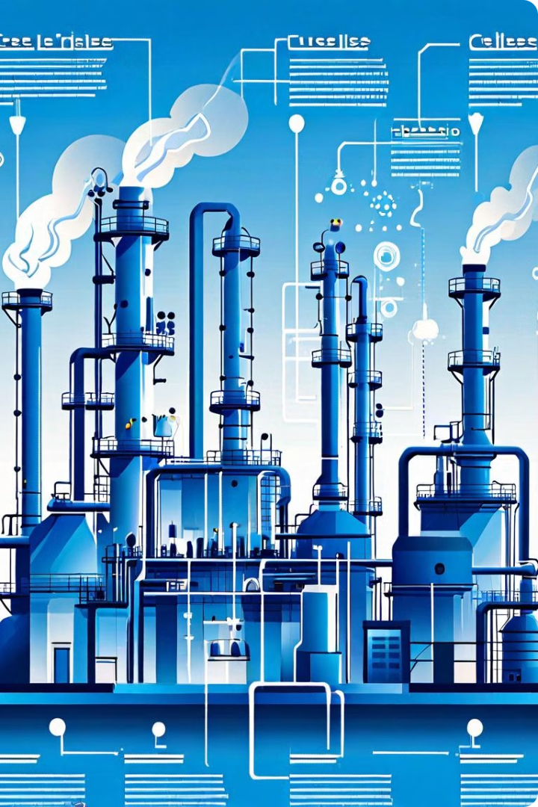
Fracționarea petrolului prin distilare
1
Încălzire
Petrolul brut este încălzit la temperaturi înalte pentru a facilita separarea componentelor sale.
2
Separare fracțională
Vaporii generați sunt condensați și separați în funcție de punctele de fierbere diferite ale componentelor, rezultând mai multe fracțiuni.
3
Tratare suplimentară
Fracțiunile separate pot fi supuse unor procese suplimentare, cum ar fi cracare, pentru a obține produse finale cu proprietăți specifice.

Slide 4
Produse obținute din fracționarea petrolului
Combustibili
Lubrifianți
Materii prime chimice
Fracțiunile ușoare, cum ar fi gazul petrolier lichefiat (GPL), benzina și motorina, sunt utilizate ca combustibili pentru vehicule și aplicații industriale.
Fracțiunile medii, cum ar fi uleiurile de bază, sunt prelucrate pentru a obține o gamă diversă de lubrifianți și uleiuri de motor.
Fracțiunile grele, precum păcura și reziduurile de distilare, pot fi transformate în materii prime pentru industria chimică.

Slide 5
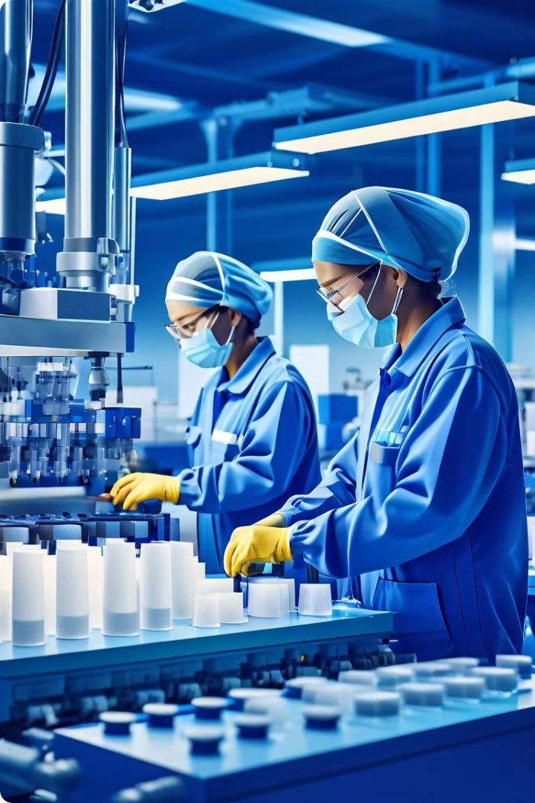
Utilizarea roduselor petroliere în industrie
Combustibili și energie
Produsele petroliere, cum ar fi benzina, motorina și combustibilii pentru aviație, joacă un rol esențial în alimentarea industriei și a transporturilor.
Materii prime industriale
Fracțiunile petroliere sunt utilizate ca materii prime în industria chimică, farmaceutică, de construcții și în multe alte sectoare.
Lubrifianți și aditivi
Uleiurile și lubrifianții derivați din petrol asigură un nivel ridicat de performanță și eficiență în mașini, utilaje și echipamente industriale.
Produse petrochimice
Prin transformări chimice, petrolul poate genera o gamă largă de produse petrochimice, esențiale în diverse industrii.

Slide 6
Chimizarea Petrolului - procese de transformare chimică
Cracare
1
Procesul de cracare folosește căldură și catalizatori pentru a descompune moleculele mari de hidrocarburi în molecule mai mici, obținându-se produse cu valoare adăugată mai mare.
2
Reformare
Reformarea utilizează procese chimice și fizice pentru a modifica structura hidrocarburilor, îmbunătățind proprietățile combustibililor și obținând materii prime pentru industria petrochimică.
Sinteză petrochimică
3
Reacțiile chimice complexe permit transformarea hidrocarburilor în diverse produse petrochimice, cum ar fi polimeri, fibre sintetice, îngrășăminte și alte substanțe chimice.

Slide 7
Produse obținute prin chimizarea petrolului
Materiale plastice
Produse farmaceutice
Îngrășăminte
Fibre sintetice
Polimeri sintetici, cum ar fi polietilena, polistirenul și PVC, sunt obținuți prin prelucrarea fracțiunilor petroliere.
Azotul, fosforul și potasiul obținuți din fracțiuni petroliere sunt componente esențiale ale fertilizatorilor.
Fibre precum poliesterii, nailon și acrilice sunt fabricate folosind produse petrochimice ca materii prime.
Numeroase substanțe active și excipienți utilizați în industria farmaceutică provin din derivate petrochimice.

Slide 8
Aplicații ale produselor chimice din petrol
Materiale plastice
Fibre sintetice
Produse farmaceutice
Produse agrochimice
Utilizate în ambalare, construcții, auto, electronice și multe alte domenii.
Îmbunătățesc confortul, durabilitatea și proprietățile textile ale îmbrăcămintei și altor produse.
Substanțe active, excipienți și auxiliari în dezvoltarea de medicamente și suplimente.
Îngrășăminte, pesticide și alte substanțe care contribuie la creșterea producției agricole.

Slide 9
Importanța chimizării petrolului pentru economie
Contribuție economică
Dezvoltare tehnologică
Impactul social
Industria petrochimică reprezintă un sector strategic, generând venituri semnificative și furnizând materii prime esențiale pentru alte industrii.
Inovațiile în domeniul chimizării petrolului conduc la îmbunătățirea eficienței proceselor și la dezvoltarea de noi produse și aplicații.
Produsele petrochimice sunt prezente în viața de zi cu zi, îmbunătățind standardul de viață și contribuind la bunăstarea populației.

Slide 10
Concluzii și perspective de dezvoltare
Petrolul reprezintă o sursă de materii prime organice extrem de valoroasă, datorită complexității sale chimice și a gamei largi de produse obținute prin rafinare și chimizare. Dezvoltarea industriei petrochimice este esențială pentru economia națională, generând venituri semnificative și furnizând materii prime pentru numeroase sectoare. În contextul tranziției către o economie durabilă, cercetarea și inovația în domeniul chimizării petrolului vor juca un rol crucial în dezvoltarea de noi procese și produse eco-eficiente, contribuind la reducerea impactului asupra mediului.

